Slide 1
Z Kresów Wschodnich na Kresy Zachodnie
Prof. AJP dr hab. Beata Orłowska

Slide 2
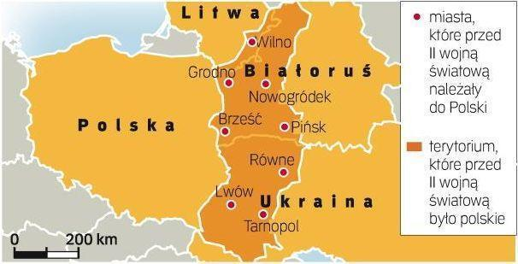

Slide 3
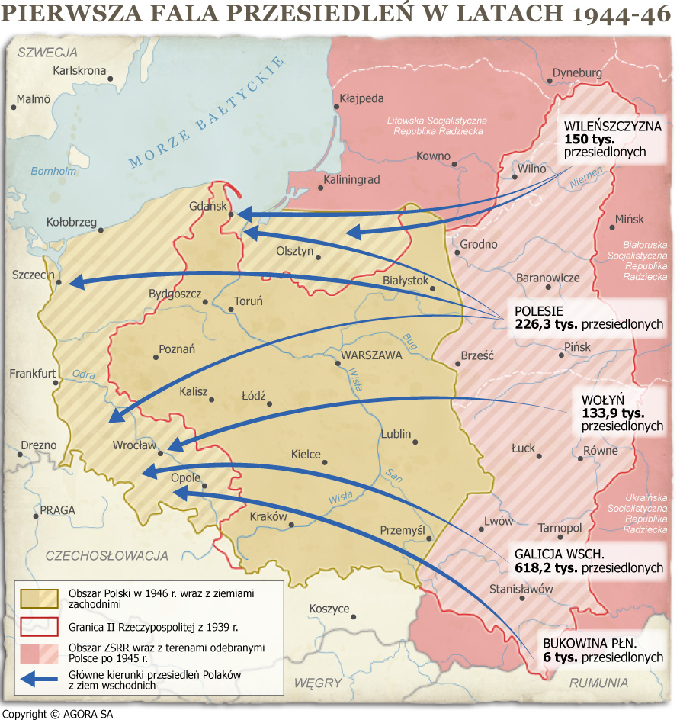

Slide 4
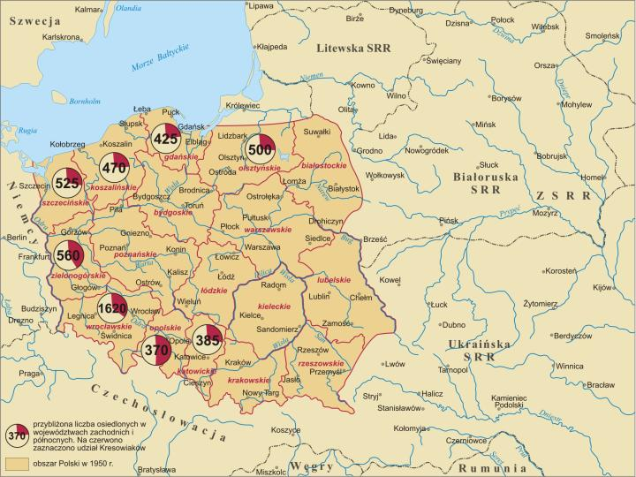

Slide 5
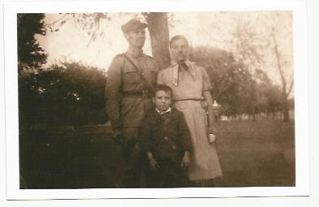
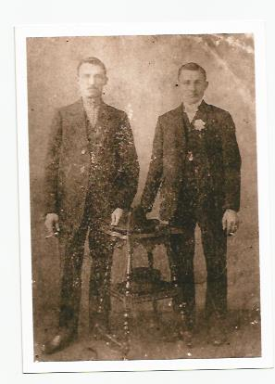
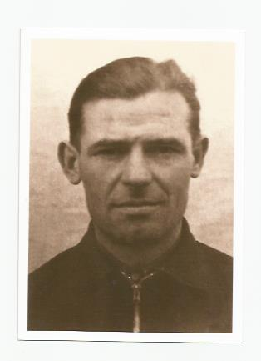
Zdjęcia z archiwum Pani Anieli Siudy
Pierwsze spotkanie z Tatą na zachodzie. Stał w Katowicach. Mama odwiedziła go z bratem w 1945 r.
Po lewej stronie Dziadek Pani Anieli – Stefan (zdjęcie ma ponad 100 lat)
Tato Pani Anieli Siudy

Slide 6
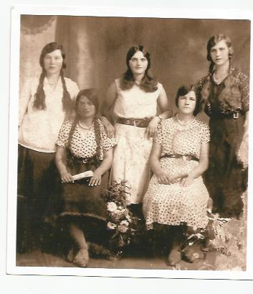
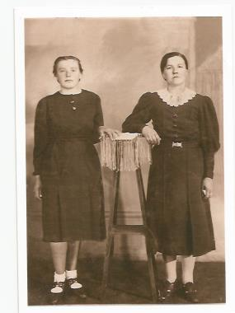
Zdjęcia z archiwum Pani Anieli Siudy
Po prawej stronie siedzi mama Pani Anieli wraz z koleżankami z Ukrainy (miały wtedy po 17 lat)
Po prawej stronie mama Pani Anieli już jako mężatka.

Slide 7
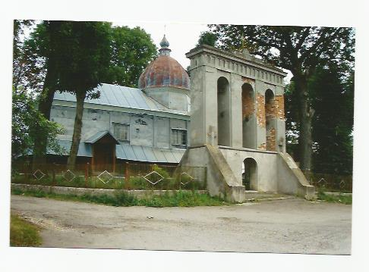
Cerkiew w Cebrowie. Tu Pani Aniela była chrzczona przez popa kiedy miała 9 miesięcy.
Zdjęcie z archiwum Pani Anieli Siudy

Slide 8
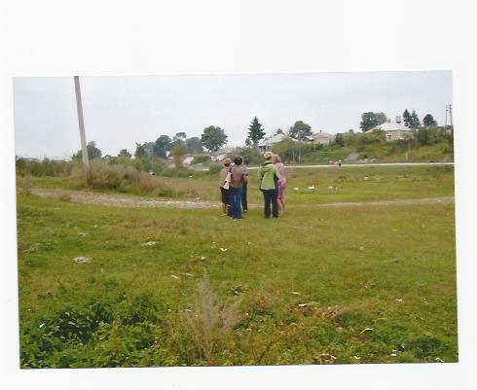
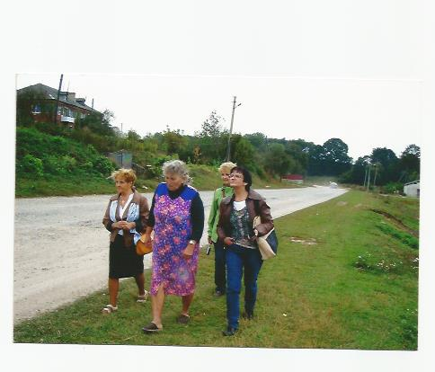
Zdjęcia z archiwum Pani Anieli Siudy
Pani Aniela z siostrami w Cebrowie w 2013r.
Pani Aniela z siostrami na ojcowiźnie w Cebrowie w 2013 r. – tu stał ich dom w budowie

Slide 9
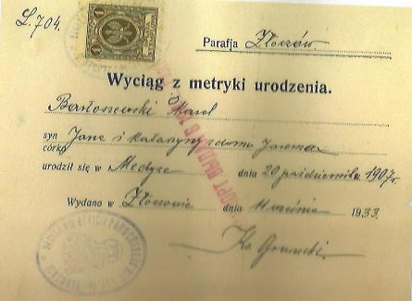
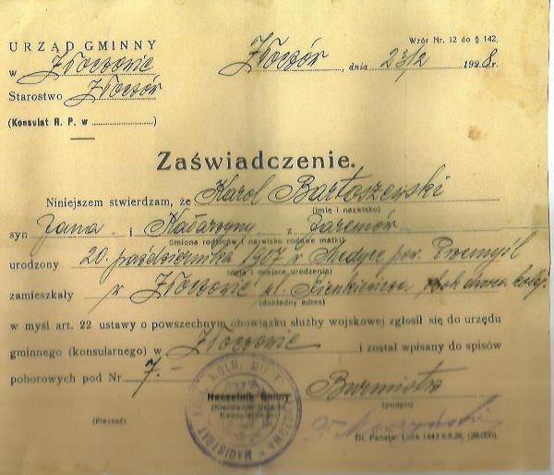
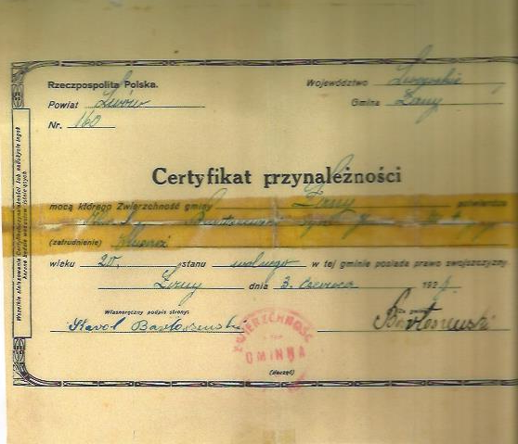
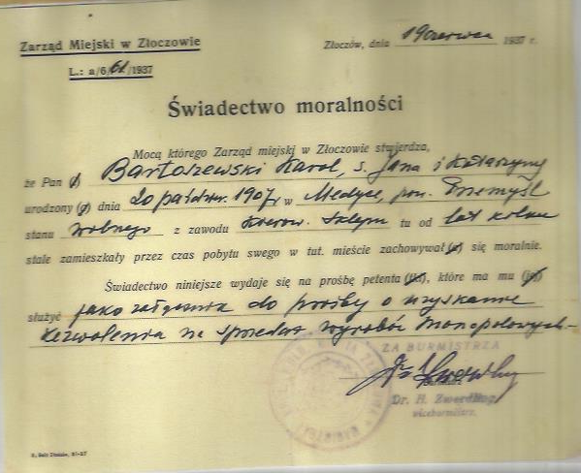
Z archiwum Pana Edwarda Bartoszewskiego

Slide 10
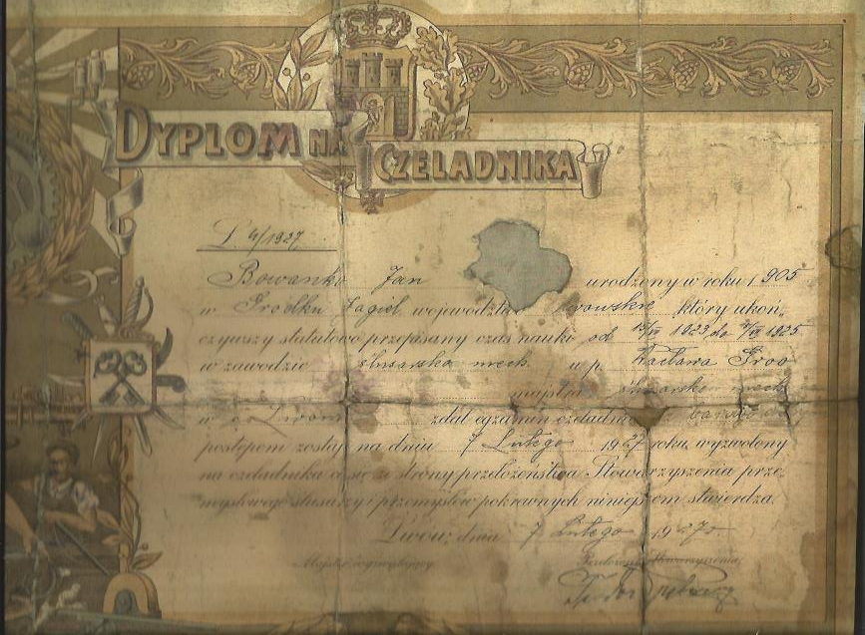
Z archiwum Pana Edwarda Bartoszewskiego

Slide 11
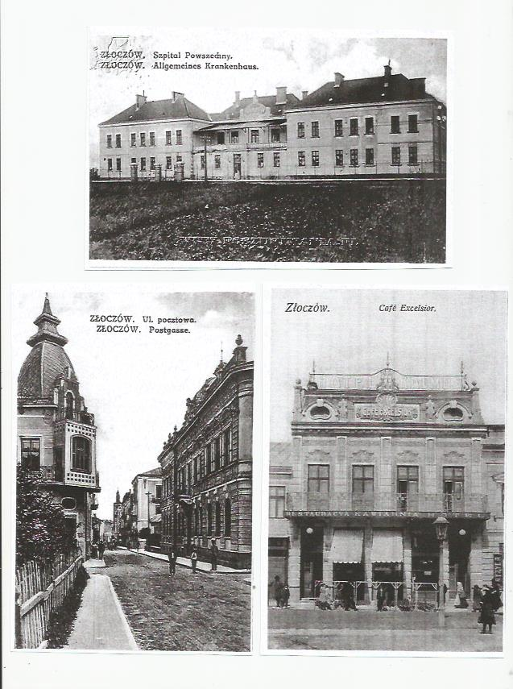
Z archiwum Pana Edwarda Bartoszewskiego

Slide 12
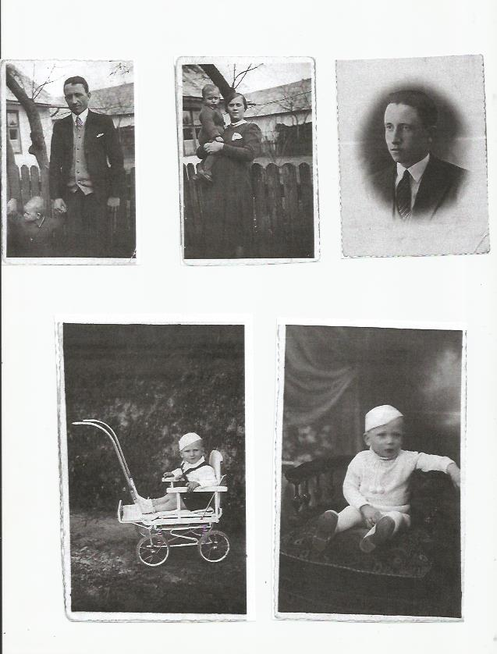
Z archiwum Pana Edwarda Bartoszewskiego

Slide 13
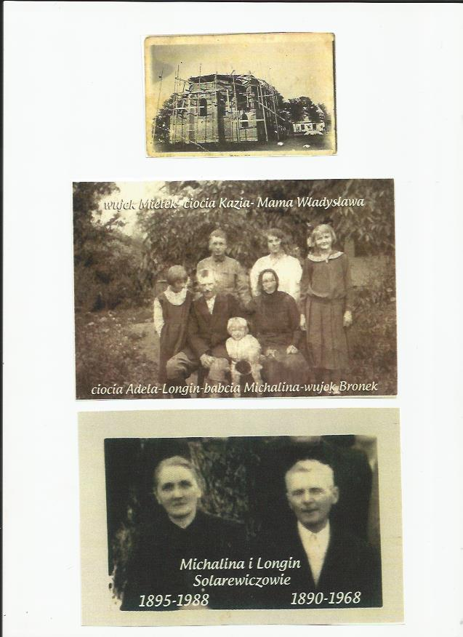
Z archiwum Pani Krzysztofy Bednarek

Slide 14
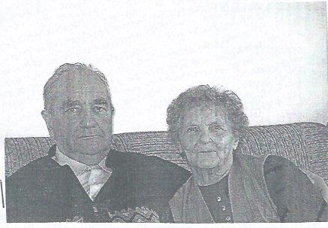
Z archiwum Państwa Stefanii i Franciszka Drewniak

Slide 15
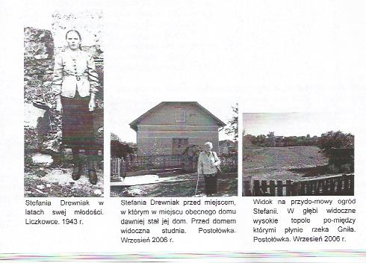
Z archiwum Państwa Stefanii i Franciszka Drewniak

Slide 16
Dziękuję za uwagę…

